Slide 1
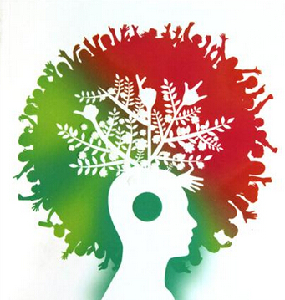
为何天天对于数字着迷
林清秀

Slide 2
最初的好奇心来自于《重口味心理学2》
完全不懂计算的数学奇才
很多孤独星人对质数都情有独钟，质数仿佛是有语言障碍的他们向外界表达自己的一种方式。比如孤独星人G，他也几乎不懂数学，却花了12年的时间做了质数表，其中所载数字的数量将近800万。按照一般人的寿命，在没有机器帮助的情况下，是根本无法完成这样的工作的！
人肉照相机
第一眼见到一个商业大厦是就知道有43层
画面思维
（详细请见书中16~29）
书名：重口味心理学2 作者：姚尧 出版社：九州出版社 出版时间：2013年11月 ISBN：787510823718

Slide 3
某些摘抄.....
孤独星人用“画面思维”代替了“文字思维”，就好比，同一件事，对孤独星人来说只有“电影版”，没有“小说版”。所以无论他们的大脑做什么样的信息处理和运算，用的都是“画面思维”。
孤独星人的“画面思维”究竟是什么样？先来看看孤独星人V的故事：
在V的眼中，数字是有形状的，尤其是那些质数，它们看上去既光滑又圆润，就像海滩上的那一颗颗鹅卵石。所以他能像挑拣石头一般，把9973以内的质数都辨认出来。每个数字对他来说都是独一无二的，有自己的形象和个性。比如11很和善，5很吵闹，4既害羞又安静。他最喜欢4，因为觉得它跟自己最像。有些数字像庞然大物，比如23、667、1179；有些数字则显得小巧玲珑，比如6、13、581。有些数字优美，比如333；有些则丑陋，比如289。
在心理学上有一种心理现象叫“联觉”，顾名思义，就是几种感觉相互作用，联结在一起。我们最常见的“色—温”联觉，即是色觉和温度感觉的结合，例如红、橙、黄色会让人感到温暖，所以这些颜色被称作暖色；蓝、青、绿色会使人孤独星人的“联觉”则要罕见得多，复杂得多。对V而言，数字并非只是一个简单的笔画，它有声音，有颜色，有形状，有质地，能代表他的喜怒哀乐。例如，1是一道亮白色，就像手电筒的光，晃得你睁不开眼；5会响起轰隆隆的雷声，或惊涛拍岸的咆哮声；37像他的早餐麦片粥一样黏糊糊的；89则让他感到仿佛飘起了雪……
对于计算，V也有自己的偏好。他最喜欢乘方，就是将同一个数字自乘n次，比如72的平方是72×72=5184，51的立方是51×51×51=132651。在他看来，这种形状是对称的，优美而有规则。每个乘方得出的数字都在他眼中幻化成独特的视觉图像，计算的数字和所得的值越大，呈现在他眼前的图像和颜色就越复杂越绚烂。就像37的五次方——37×37×37×37×37=69343957，这些数字构成一个美丽的图案：一个大圆圈里跳跃着几个小圆圈，每个小圆圈都按顺时针方向由顶端开始转动。
两个数字相除则会形成一个向下旋转的螺旋，而且转的圈子越来越大，越来越扭曲、变形。不同的数字相除，呈现的螺旋大小与扭曲度都不同。就是靠这样的图像，他可以很快得出13÷97这类除法的答案（0.1340206……），而且可以精确到小数点后一百位。
还有能背出圆周率小数点后22500位数的H。在背诵的时候，他把数字“描绘”成风景画。他首先把一条长的数字分割成不同的小片段：如果某个数字是很亮的颜色，而紧跟着它的数字发暗，他就会把它们分割在两个不同的片段里；如果数字样子看起来平整，紧跟的数字也如此，他就将它们放在一起。数字越多，组成的风景就越复杂，它们鳞次栉比，构建成了他心底的“数字城堡”。背诵圆周率的过程就是一个不断“搭建城堡”的过程。

Slide 4
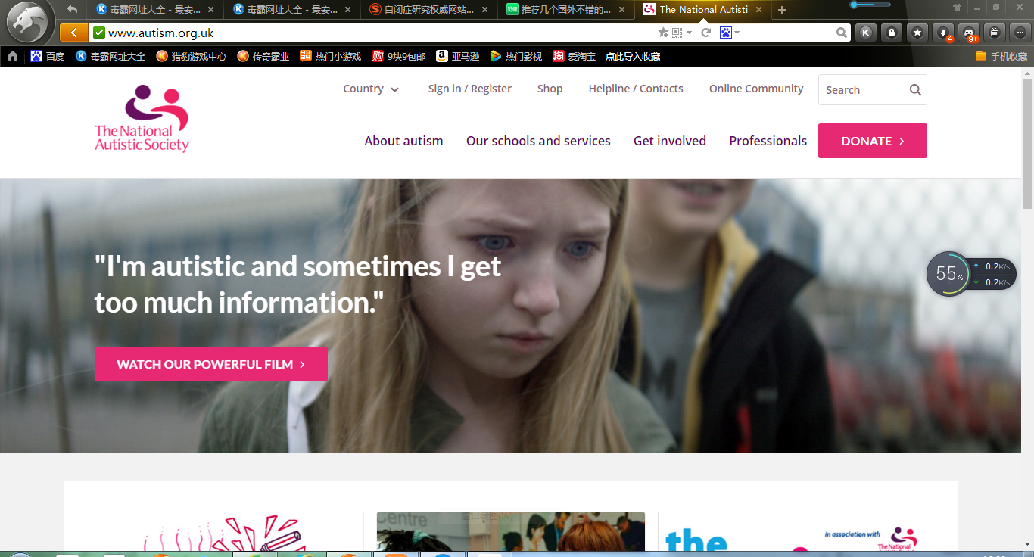
Sub Navigation Menu
Results 1 - 11 of about 35 for sensitive to numbers,. (0.062 seconds)
Privacy and data protection - NAS
might include: names, date of birth, e-mail address, postal address, telephone number and fax number. ... providing us with your personal data, including sensitive personal data such as on your health, you ...
Behaviour - top tips - NAS
of 1-5 to present emotions as colours or numbers. For example, a green traffic light or a number 1 can mean 'I am calm'; a red traffic light or number 5, 'I am angry'. You could help the person to ...
英国国家自闭症协会

Slide 7
现阶段对于此方向的研究少之又少，几乎大部分们的学者们研究的重点都是关于孩子的社交，语言，交流，从大脑智力，遗传，检查和恢复...检索出来的资料也是少之又少，大家都认为这种特别的敏感只是自闭症的一种表现，或者说是一种救赎。
我觉得针对某一自闭症群体来进行更为系统长远的研究更是有利于更多的研究。

Slide 8
引申为很多自闭症孩子自身都有着独属的“特长”
职业 自闭症优势

